Slide 1
اَهْلًا سَهْلًا السلامُ عليكم ورحمةُ اللهِ وبركاتُه
مرحبًا لكم لحضوركم فى هذا الصف
يا ايها الطلاب !

Slide 2
التعريف الاستاذ শিক্ষক পরিচিতিঃ
الاسم: محمد: توحيد الرحمان
الدرجة: مصاحب مولووى
المدرسة: نوغاون راشدية فاضل مدرسة
العنوان: مطلب دكهين, ساندفور –
01735113047

Slide 3
المعرفة الدرس (পাঠ পরিচিতি)
الفصل الحادى عشر
المفعول معه
للصف التاسع من الداخل

Slide 4
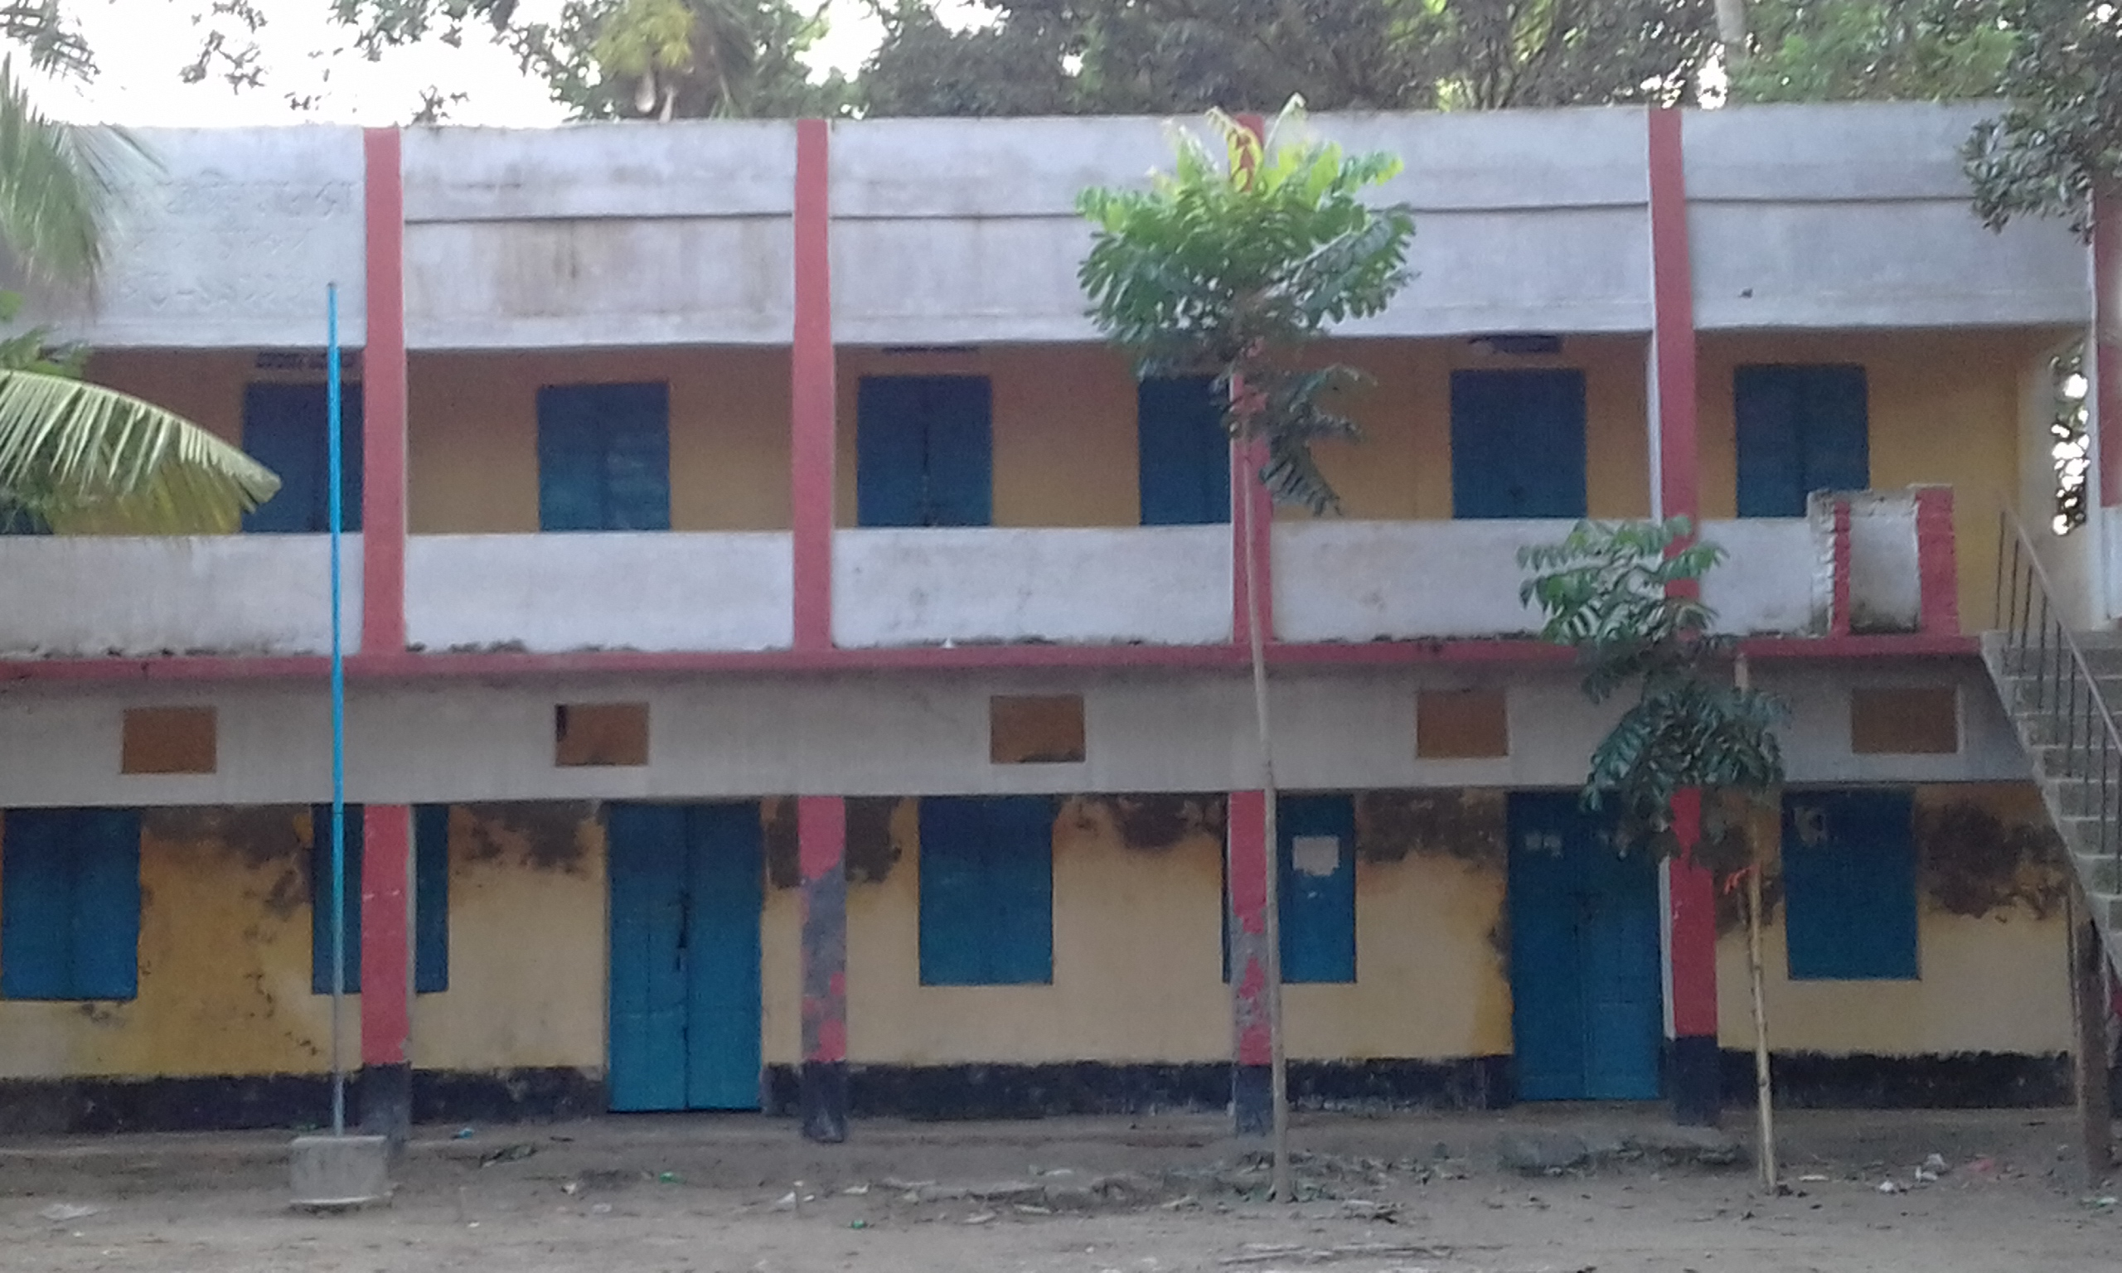
النحو فى العلوم كالملح فى الطعام

Slide 5
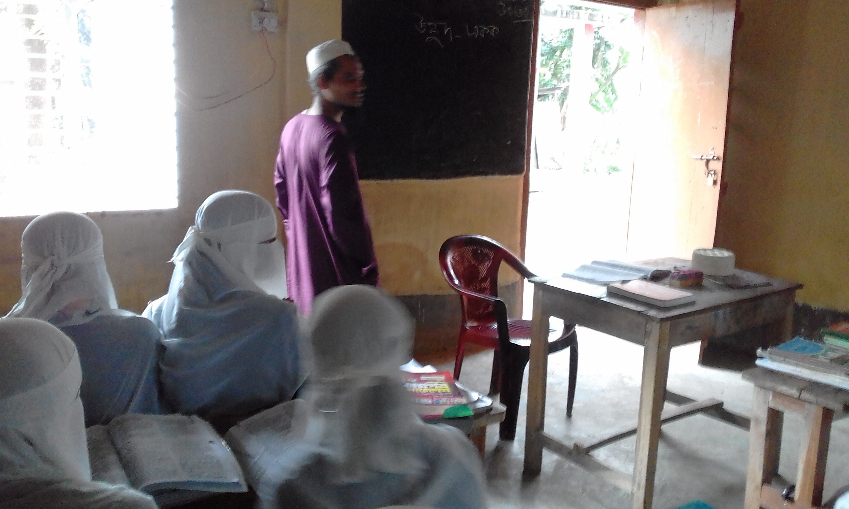
تقديم القراة - পাঠ শিরোনাম
تعريف المفعول معه
(মাফুলে মায়াহুর পরিচয়)

Slide 6
ثمرة الدرس (শিখন ফল)
উক্ত পাঠ থেকে শিক্ষার্থীরা বলতে পারবেঃ
(1) ما هو المفعول معه ؟
(2) يقول الطلاب فى كم معنا معه –
(3) يشرح الطلاب بهذا الدرس فى مفعول معه –
(4) ويقول الطلاب بهذا الدرس فى سبب مفعول معه –
(5) ويفرق الطلاب بهذا الدرس فى مفعول فيه و معه و له -

Slide 7
استحضار الدرس (পাঠ উপস্থাপন)

Slide 8
تعريف المفعول معه
المفعول معه : -
هو ما يذكر بعد (واو) بمعنى (مع) لمصاحبته معمول فعل –
نحو: جاء البرد والمعطف -

Slide 9
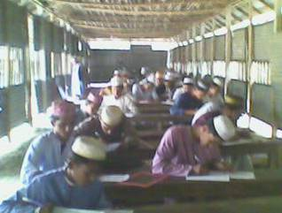
এমন ইসমকে বলে যা মায়া অর্থে ওয়াও এর পরে ব্যবহৃত হয়ে এবং পূর্ববর্তী বাক্যে ফেল উল্লেখ থাকবে তাকে মাফউলে লাহু বলে।
মাফউলে মায়াহু কে যেসব আমেল নসব প্রদান করে। যথাঃ

Slide 10
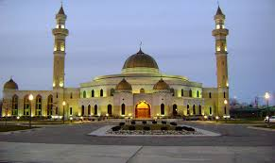
1- المصدر – 2- اسم الفاعل – 3- اسم المفعول-
ক্রিয়া সংগঠিত হওয়ার সময় বা স্থানকে মাফউলে ফিইহ বলে।
যা দ্বারা ক্রিয়া সংগঠিত হওয়ার কারণ বুঝায় তাকে মাফউলে লাহু বলে।
অন্যের সাথে ক্রিয়া সংগঠিত হওয়া বুঝায় তাকে মাফউলে মায়াহু বলে।

Slide 11
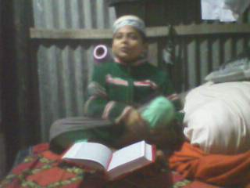
العمل المفرد (একক কাজ)
احفظوا تعريف المفعول معه -

Slide 12
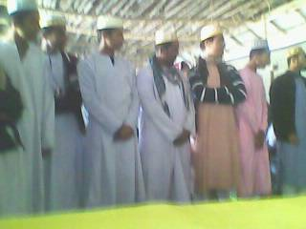
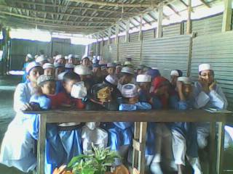
العمل الزوج (জোড়ায় কাজ)
اكتبْ ثلاثة مثال من مفعول معه من كتابكم الدرسى -

Slide 13
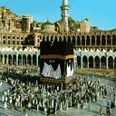
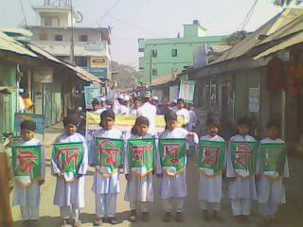
العمل الاجتماع (দলীয় কাজ)
تباحثوا فى استعمال مفعول معه من كتابكم الدرسى مفصلا وممثلا -

Slide 14
خلاصة الدرس (সারসংক্ষেপ)
(1) يوضح فى مفعول معه -
(2) يوضح فى كم نصبا من العامل له –
(3) يوضح بهذا الدرس فى مفعول معه –
(4) يوضح بهذا الدرس فى معنى مفعول معه –
(5) يوضح بهذا الدرس فى مفعول فيه و معه و له

Slide 15
اختبارالدرس (পাঠ মূল্যায়ন)
1- عرف المفعول معه بالمثل –
2- عرف مفعول مطلق بالمثل –
3- عرف مفعول فيه وكم قسما له بين بالمثال -

Slide 16
الواجب المنزلى (বাড়ির কাজ)
استخرجوا المفاعيل من الجمل الاتية : -
ضربتُ الرجلَ الشريرَ يومَ الجمعةِ امامَ الاميرِ ضربًا شديدًا فى دارِهِ تأديبًا و الخشبةَ -

Slide 17
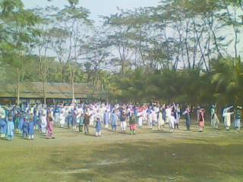
شُكْرًا تَفَضَّلْ (ধন্যবাদ, আবার দেখা হবে)

